Slide 1
Общественная активность
Муниципальный уровень:
Руководитель кафедры начального образования МОУ СОШ №38;
участие в экспертной комиссии по аттестации на первую квалификационную категорию (с 2006-09г.)
участие в работе жюри муниципальной олимпиады по русскому языку, 2009год
участие в работе жюри муниципального конкурса чтецов, 2011 год
заместитель председателя участковой избирательной комиссии.

Slide 2
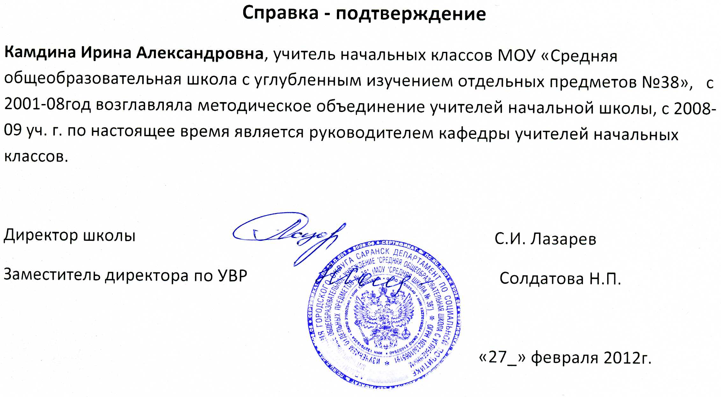

Slide 3
Общественная активность
Я являюсь руководителем кафедры начального образования. Я учусь сама и перенимаю опыт у моих коллег-учителей города:
♦♦♦2007-08уч.г. - семинар для руководителей м/о «Вариативные системы обучения в начальной школе»;
♦♦♦семинар для руководителей м/о «Формирование профессиональной компетентности учителей начальных классов в условиях введения ФГОС начального общего образования».

Slide 4
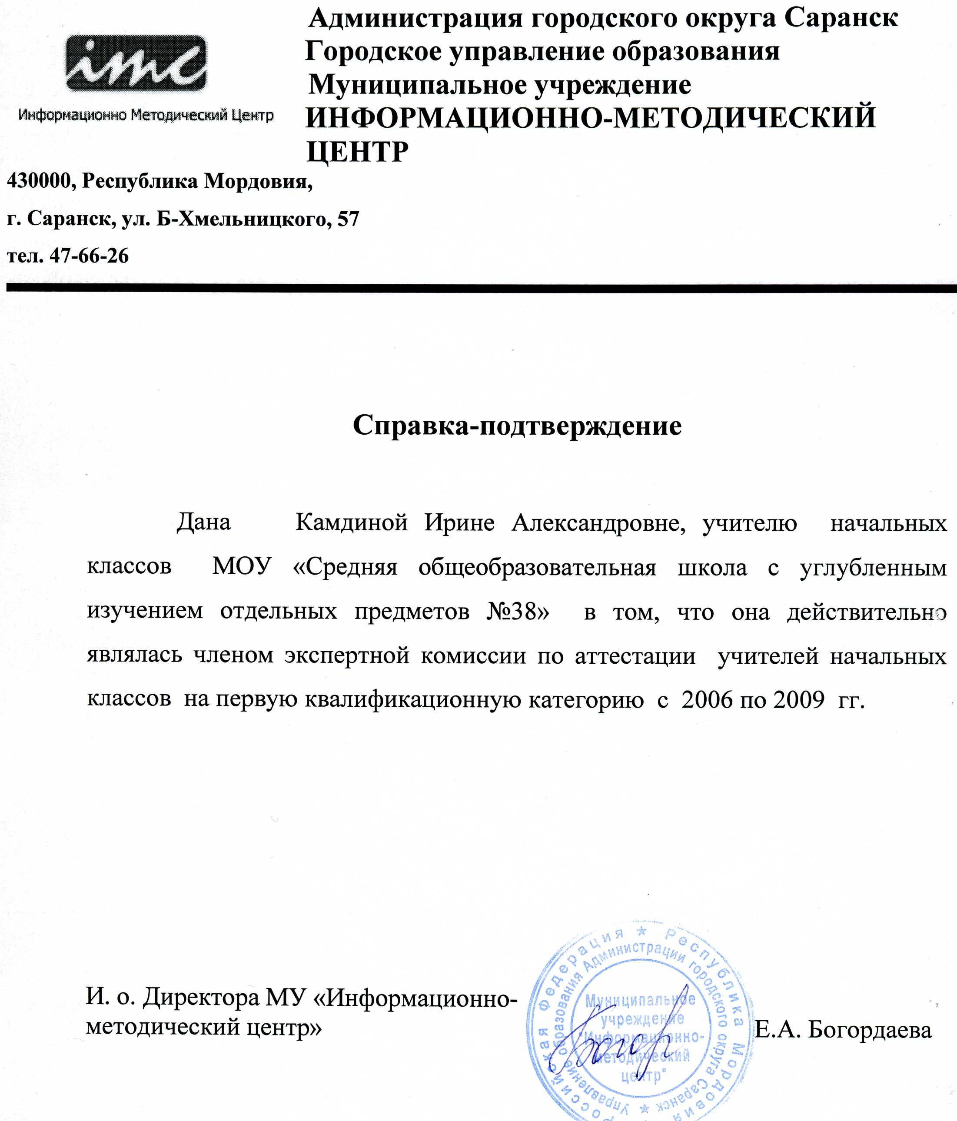

Slide 5
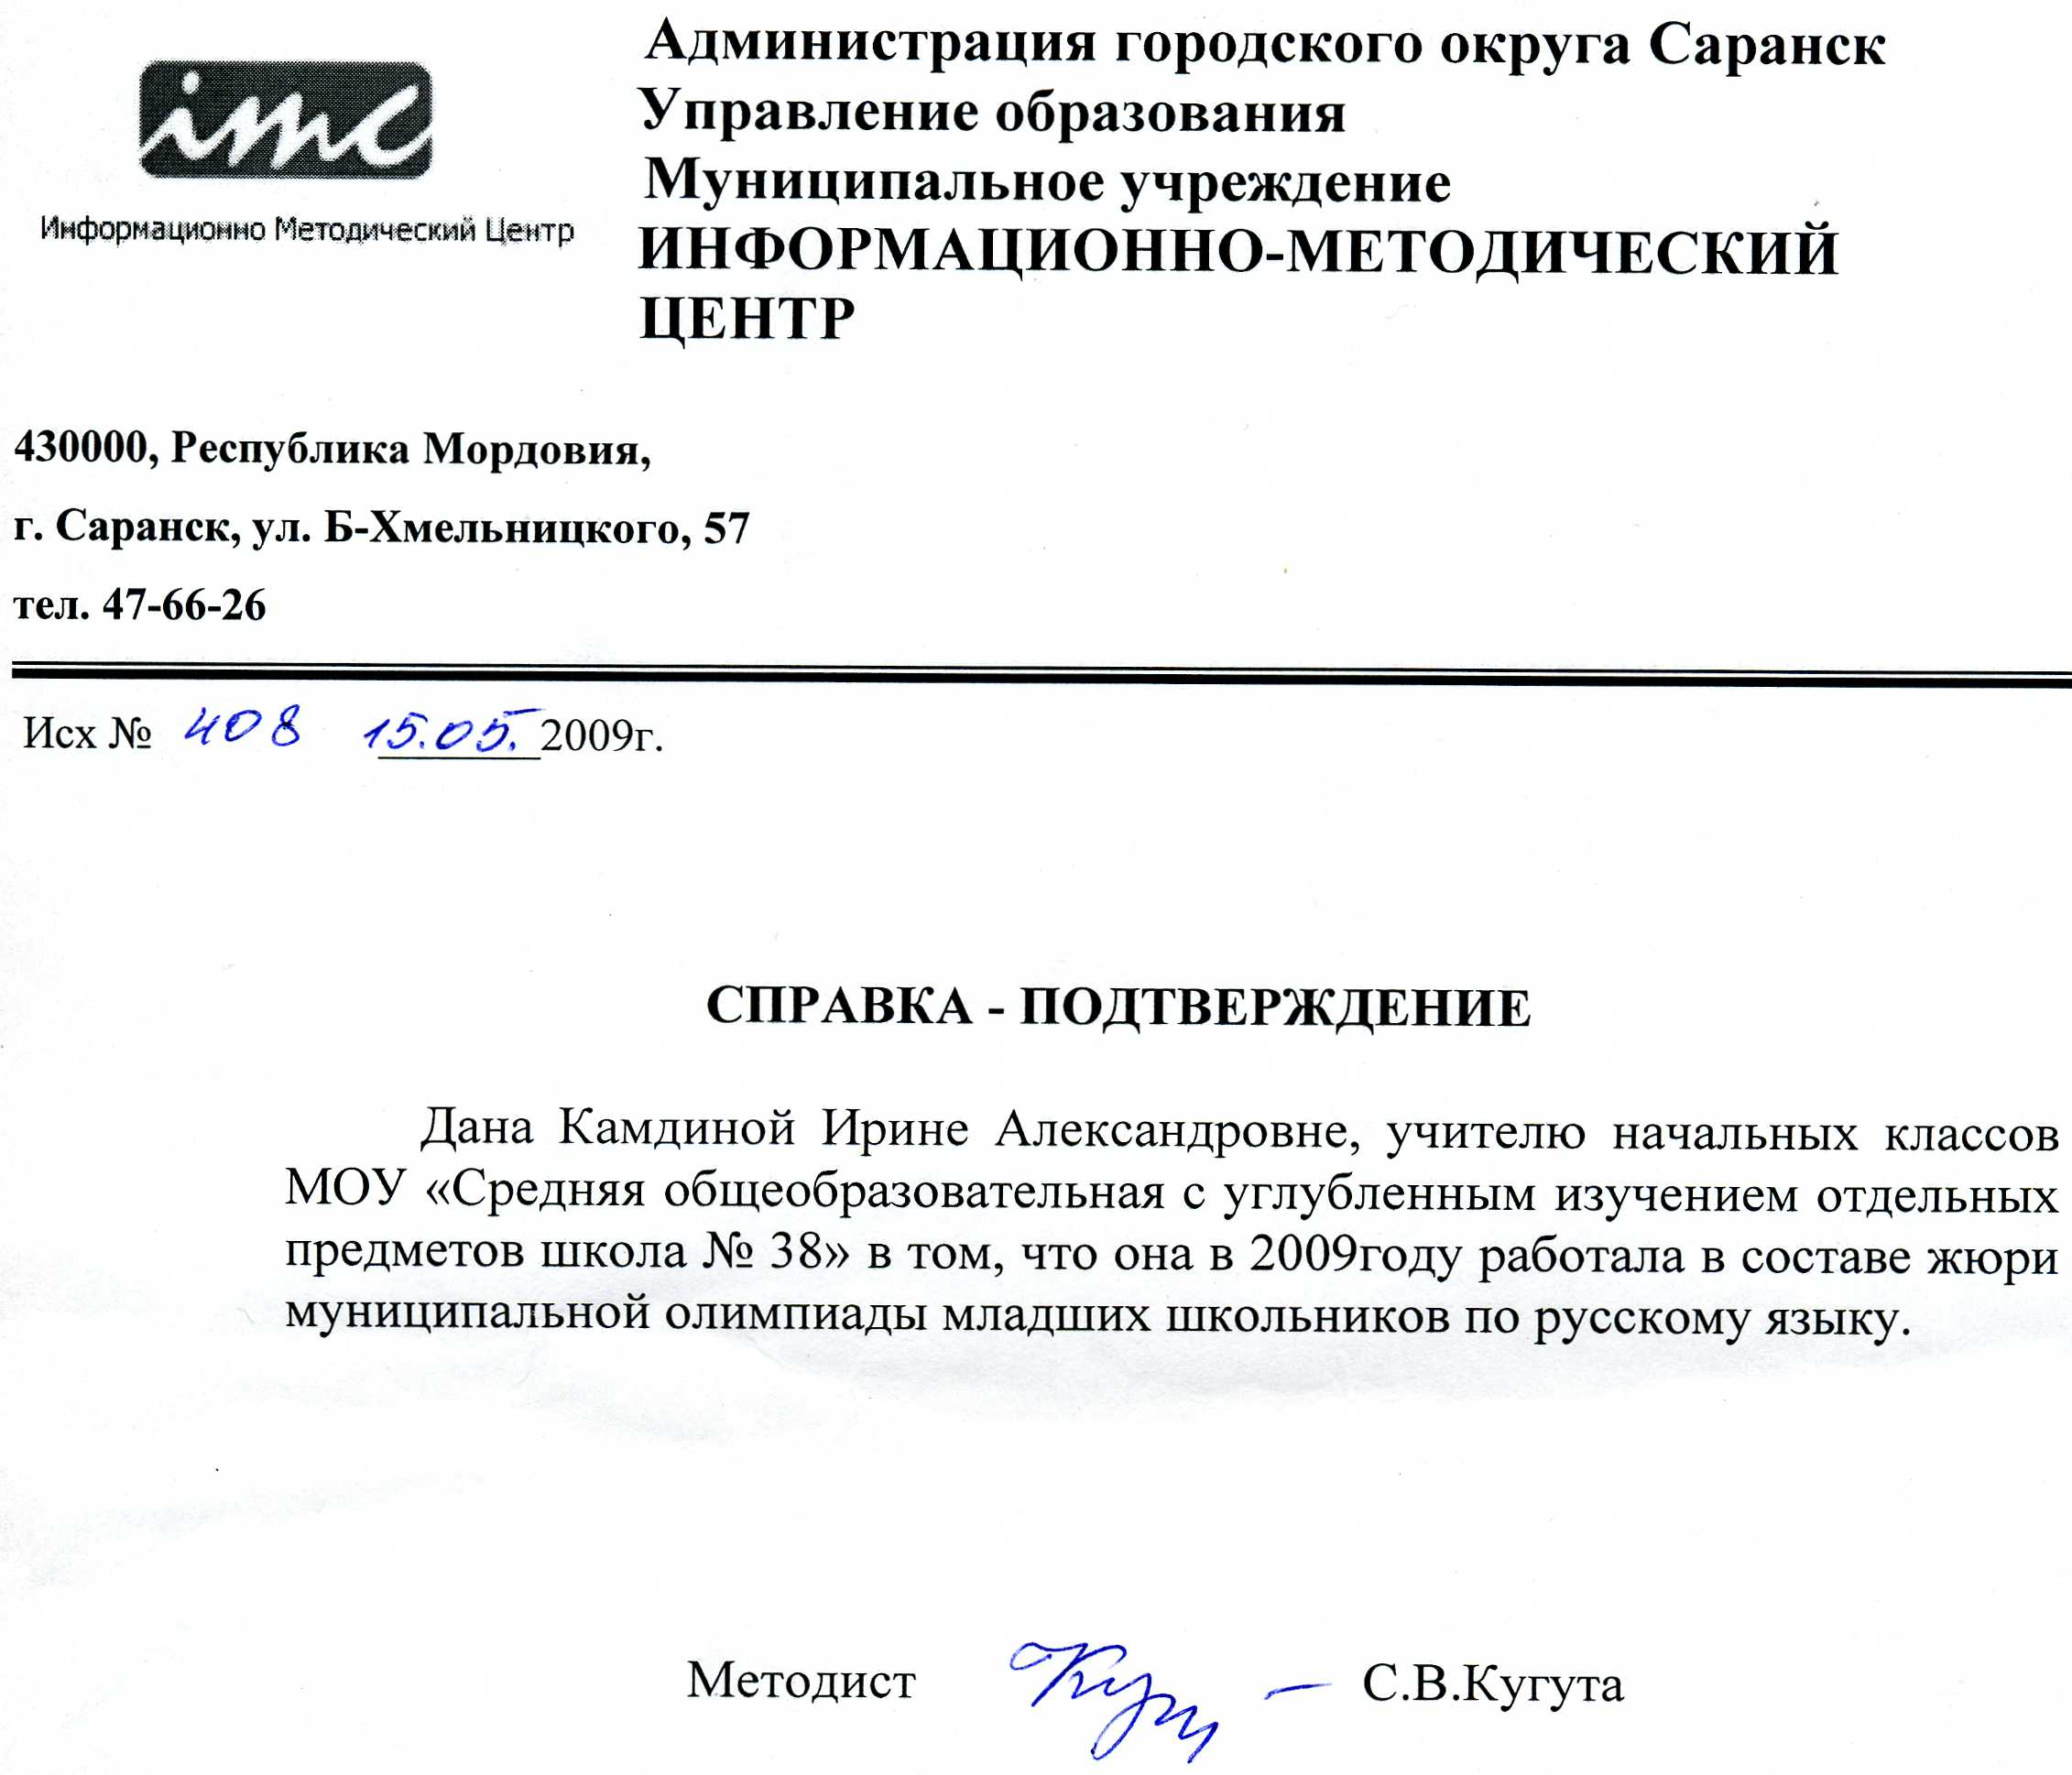

Slide 6
